Slide 1

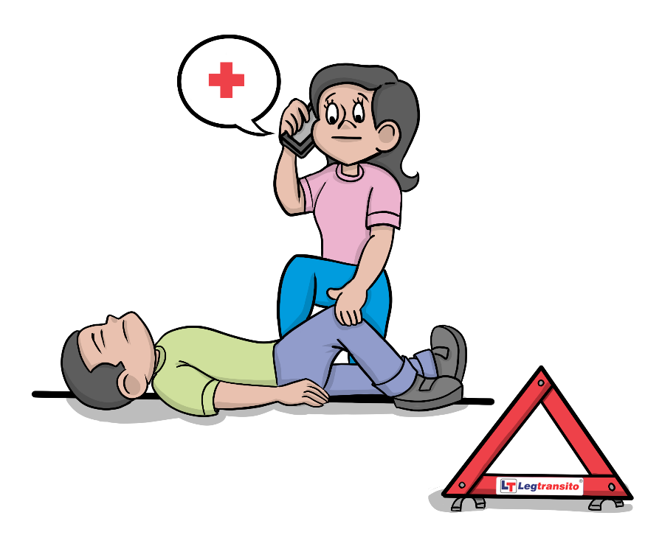

Primeiros Socorros

Slide 2

DEFINIÇÃO
... são as providências iniciais que devem ser adotadas em sinistros com vítimas, a fim de eliminar riscos secundários, minimizar o sofrimento das vítimas, manter suas funções vitais e evitar o agravamento das lesões.
PRIMEIROS
SOCORROS

Slide 3
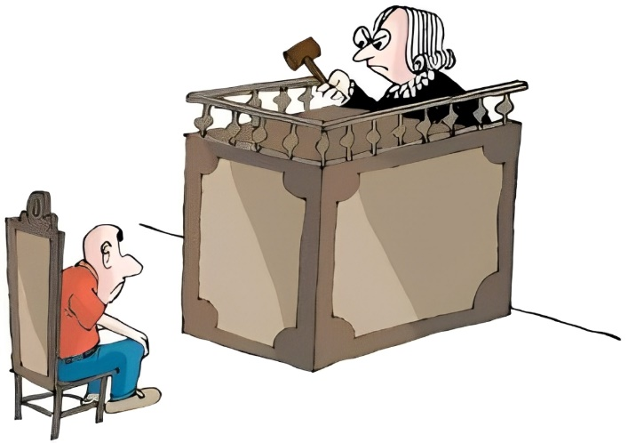
OMISSÃO DE SOCORRO
Deixar o condutor envolvido em sinistro com vítima de prestar ou providenciar socorro à vítima, podendo fazê-lo:
Infração Gravíssima (x5) + Suspensão do Direito de Dirigir + Recolhimento da CNH
Art. 176 CTB
Deixar o condutor de prestar socorro à vítima de sinistro de trânsito, quando solicitado pela autoridade ou seus agentes: Infração Grave
Art. 177 CTB
Art. 304 CTB
Deixar, o condutor do veículo, de prestar socorro à vítima, ou, não podendo fazê-lo diretamente, deixar de solicitar auxílio da autoridade pública: Detenção 6 meses a 1 ano

Slide 4

SOCORRISTA
Como deve ser o Socorrista
►Não precisa ser da área de saúde;
►Deve ser calmo e solidário;
►Ter o controle da situação, não agindo por impulsividade;
►Não ser omisso. Porém, limitar-se a fazer o que sabe.
►Não agir sob risco à sua própria segurança.
Identifique-se , diga que está ali para ajudar. Conheça e respeite os seus limites.

Slide 5
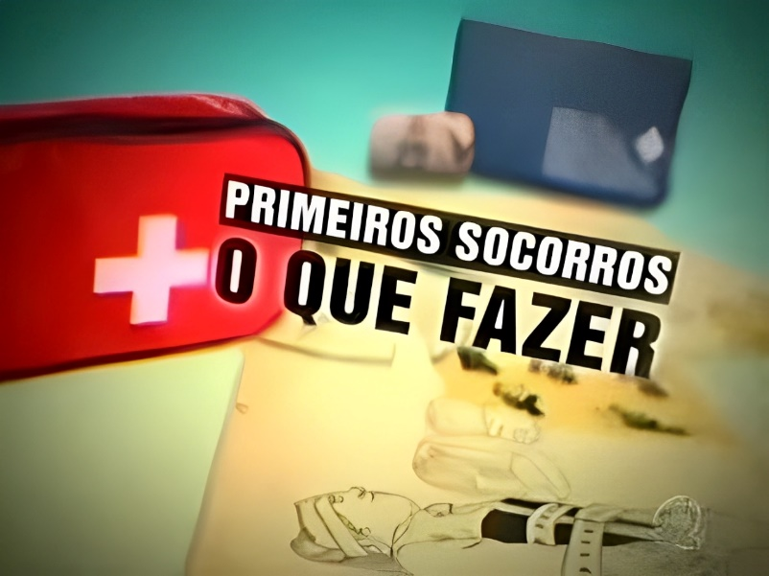
PRIMEIRAS AÇÕES
Como proceder diante de um acidente
►Faça uma análise panorâmica da situação;
►Identifique e elimine riscos secundários;
►Estacione seu veículo em local seguro;
►Sinalize o local;
►Chame o socorro especializado.
Os primeiros cinco minutos são de vital importância para as vítimas.
Não perca tempo!

Slide 6

PRIMEIRAS AÇÕES
O que NÃO se deve fazer
►Abandonar a vítima de sinistro
►Omitir socorro, sob o pretexto de não testemunhar
►Tumultuar o local do acidente
►Deixar de colaborar com as autoridades competentes
►Remover a vítima presa nas ferragens, sem estar preparado
Só remova uma vítima de sinistro se houver risco real de perigo!

Slide 7
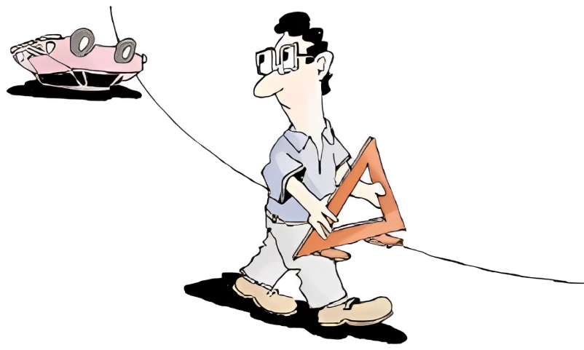
PRIMEIRAS AÇÕES
Como Sinalizar o local do sinistro
►Estacione, preferencialmente, fora da pista;
►Use o triângulo, galhos, arbustos, papelão, lata...
Tipo de Via | Velocidade Máxima | Distância Normal | Distância sob Adversidades
Coletora | 40 km/h | 40 passos | 80 passos
Arterial | 60 km/h | 60 passos | 120 passos
T. Rápido | 80 km/h | 80 passos | 160 passos
Rodovia | 110 km/h | 110 passos | 220 passos
Distância Mínima
30 metros

Slide 8
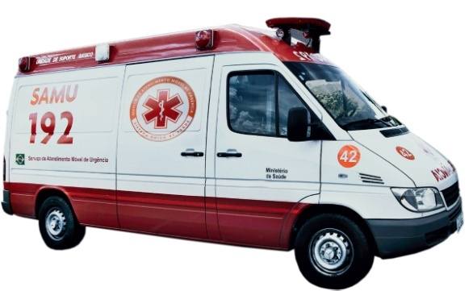
PRIMEIRAS AÇÕES
Telefones para emergências
►190 (PM) Polícia Militar - quando em vias urbanas e rodovias estaduais;
►191 (PRF) Polícia Rodoviária Federal - quando em rodovias federais;
►192 (SAMU) Serviço de Atendimento Móvel de Urgência
►193 (COBOM) Corpo de Bombeiros.

Slide 9
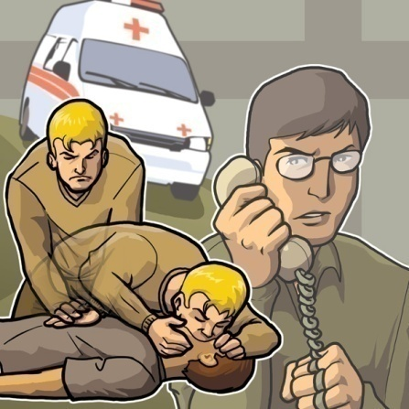
PRIMEIRAS AÇÕES
Chamando o Resgate
Esteja pronto para passar informações úteis, como:
►Localização exata do sinistro;
►Quantos veículos envolvidos;
►Número aproximado de vítimas e lesões aparentes;
►Tipo do sinistro (carro, moto, atropelamento...);
►Se há vítimas presas nas ferragens;
►Se há vazamento de combustíveis ou produtos perigosos.

Slide 10
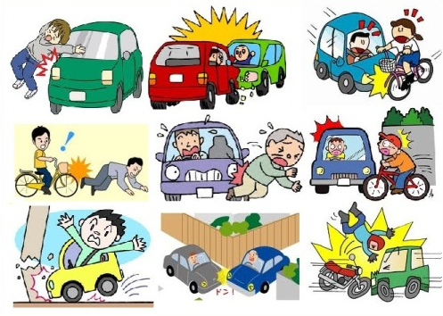
PRIMEIRAS AÇÕES
Prioridades no Socorro
Vítima inconsciente
1
Avaliar se a vítima responde a estímulos
Vítima com Parada Respiratória
2
Verificar os movimentos respiratórios da vítima
Vítima com Parada Cardíaca
3
Melhor artéria para esta verificação é a carótida – no pescoço
Vítima com Hemorragia
4
Identifique sangramentos abundantes
Não se estabelece prioridade de socorro, por sexo ou idade.

Slide 11
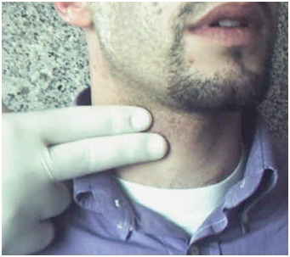
SINAIS VITAIS
São sinais que possibilitam a avaliação do quadro clínico da vítima.
►RESPIRAÇÃO: adulto 12 e 20 ipm
►PULSAÇÃO: adulto 60 e 100 bpm
►PRESSÃO ARTERIAL: adulto 120x80 mmHg
►TEMPERATURA CORPORAL – entre 36° e 37°
►PUPILAS: devem estar isocóricas
A temperatura corpórea é o único sinal vital que NÃO sofre variações em consequência da idade.

Slide 12
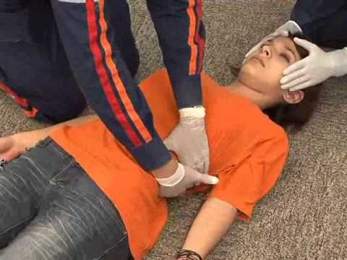
ANÁLISE
Primária | Secundária
VERIFIQUE
►Cabeça - Crânio e Face
►Olhos, orelha, nariz e boca
►Pescoço - edemas; cortes; perfurações ...
►Tórax - edema; objetos encravados; Fraturas ...
►Abdome - 4 quadrantes
►Dorso - edema; afundamento; deformidades...
►Pelve - hematomas; sangramento pelas cavidades ..
►Extremidades - amputações; cortes; fraturas ...
Avalie a vítima da cabeça aos pés, em busca de lesões que, apesar de sua gravidade, NÃO colocam a vítima em risco iminente de morte.

Slide 13

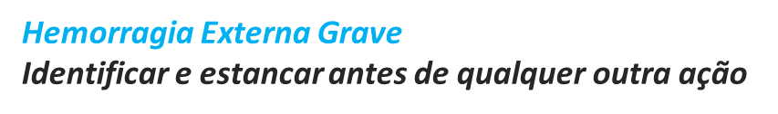
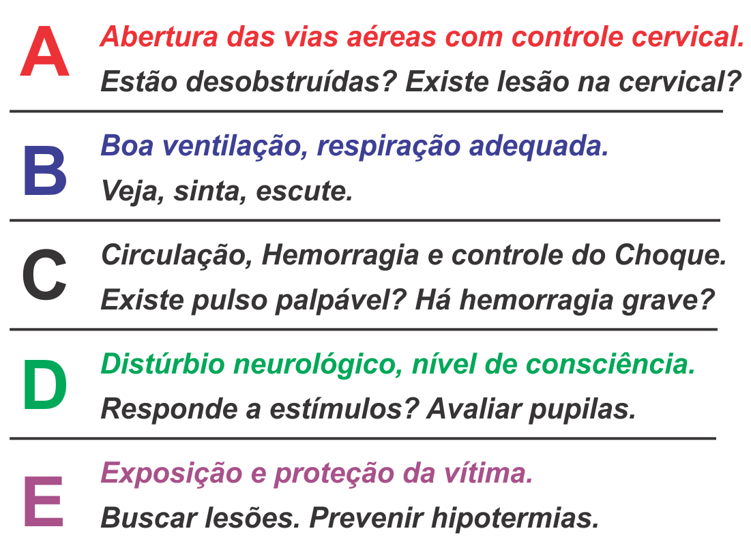
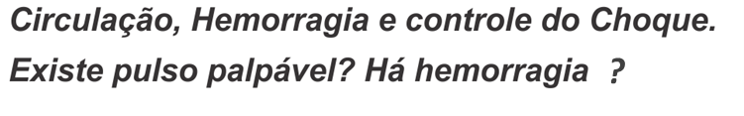
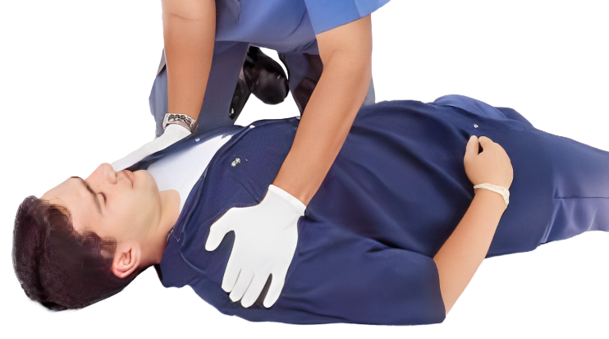
ANÁLISE
Primária | Secundária
Protocolo X A B C D E
Após avaliar os riscos, sinalizar o local e chamar o resgate, faça a análise primária e secundária das vítimas.

Slide 14
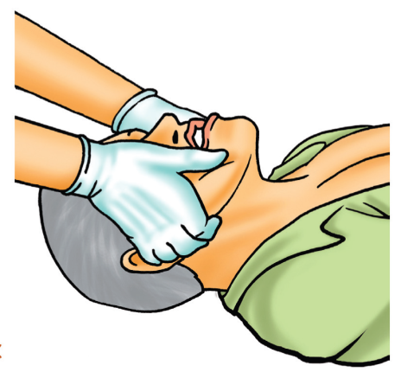
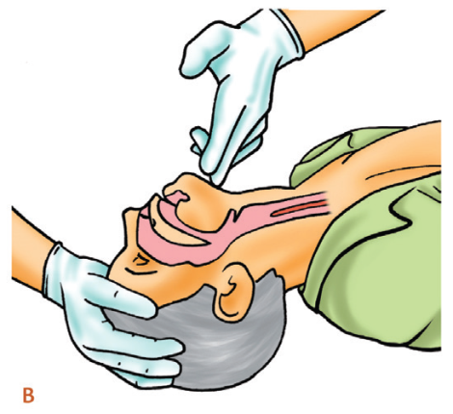
ANÁLISE
Primária | Secundária
A - Vias aéreas
Faça a manutenção das vias aéreas da vítima e mantenha o controle da região cervical da coluna.
OBSTRUÇÃO DAS VIAS AÉREAS
►Obstruídas pela língua, alimentos ou sangue
►Fraturas na face
►Traumas cervicais
Tome o máximo de cuidado com a região cervical da vítima.

Slide 15
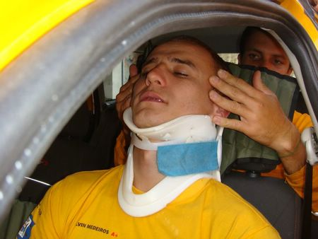

LESÕES NA COLUNA
A - Controle da Cervical
Para diagnosticar este tipo de lesão, provoque estímulos físicos, testando sua capacidade de mobilidade e sensibilidade.
Caso a suspeita se confirme, imobilize a região do pescoço utilizando um colar cervical, mesmo que improvisado.

Slide 16
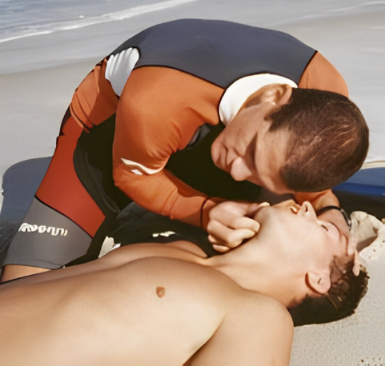
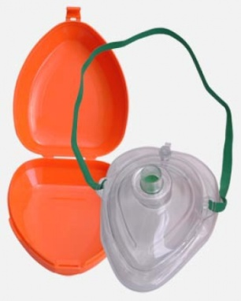
PARADA RESPIRATÓRIA
B - Respiração e Ventilação
A respiração artificial só pode ser executada com equipamentos próprios e por pessoal treinado.
Feita a manutenção das vias aéreas, é hora de observar se a respiração ocorre de forma adequada.
Veja
Escute
Sinta

Slide 17
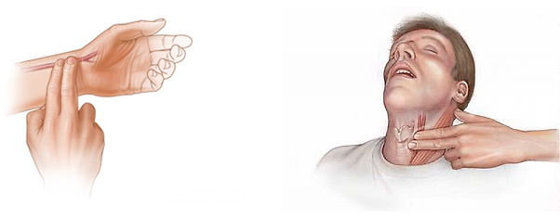
ANÁLISE
Primária | Secundária
VERIFIQUE
►Nível de consciência
►Coloração da pele
►Frequência e amplitude de pulso
►Perfusão capilar, nas extremidades
►Pressão arterial
►Sudorese
C - Circulação e Controle de Hemorragia
Analise a vítima, a fim de diagnosticar possíveis hemorragias e falhas circulatórias.
Hipotensão arterial, em vítimas de traumas, deve ser considerada como consequência de hipovolemia.
Identifique pontos de sangramento e controle a hemorragia

Slide 18
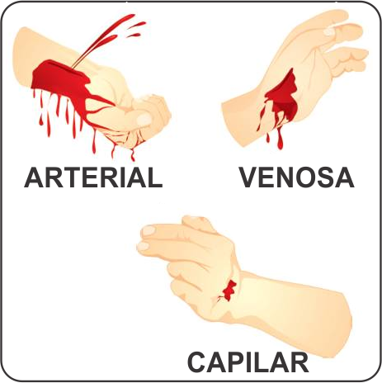
HEMORRAGIA
... é a perda de sangue devido ao rompimento de uma artéria, veia ou vaso sanguíneo.
As hemorragias podem ser:
INTERNAS
Não se vê a origem do sangramento
EXTERNAS
É possível ver a origem do sangramento
SINTOMAS
►Palidez
►Hipotermia
►Ânsia de sede
►Queda de pressão
As arteriais são mais perigosas e difíceis de ser controladas

Slide 19
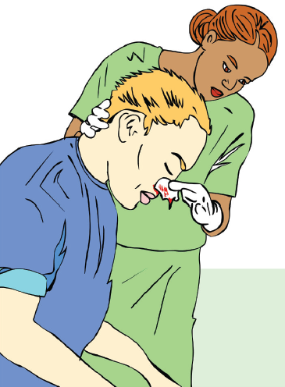
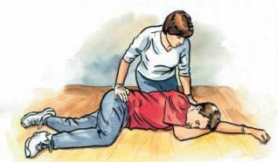
HEMORRAGIA
Interna
Hemorragia NASAL
►Cabeça abaixada
►Compressão por 10 minutos
►Gelo ou compressa gelada.
Obs.: nem sempre requer atendimento médico.
Procedimentos:
►Lateralizar a cabeça
►Controlar os sinais vitais
►Manter a temperatura
►Não dar nada para ingerir
Utilize EPI
Evite contato direto com sangramentos ou secreções.

Slide 20
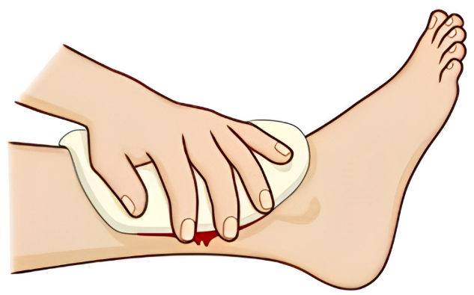
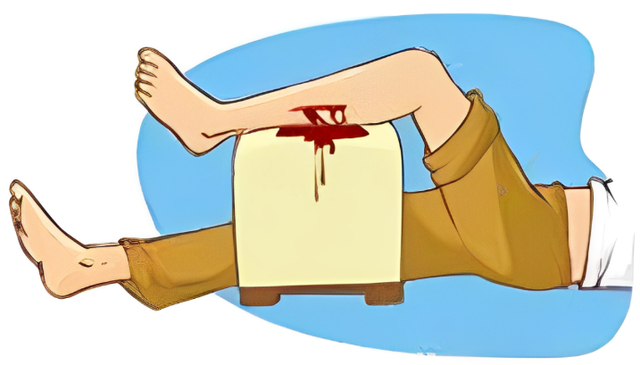
HEMORRAGIA
Externa
Procedimentos:
►COMPRIMIR O LOCAL
►ELEVAR O MEMBRO
NÃO utilize garroteamento ou torniquete

Slide 21
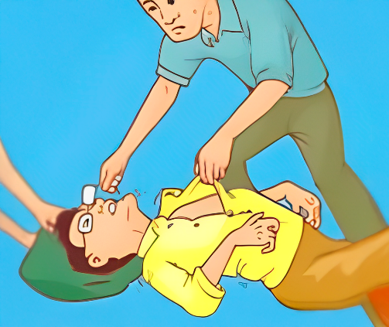
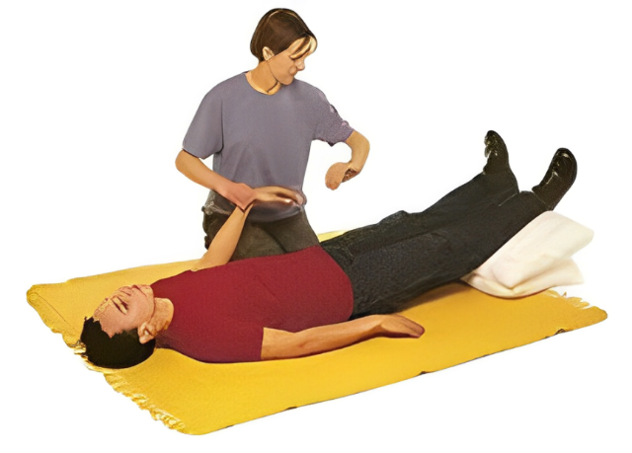
HEMORRAGIA
Choque Hipovolêmico
O QUE FAZER:
►Identifique e controle a causa do choque
►Afrouxe as roupas e mantenha a vítima ventilada
►Coloque-a deitada com a cabeça mais baixa
►Eleve os pés por cerca de 30 cm
►Monitore os sinais vitais
... é o estado de depressão do organismo em razão do baixo volume sanguíneo.
SINTOMAS
►Pele fria e pegajosa
►Sudorese (mãos e pés)
►Pulso rápido e fraco
►Palidez, Calafrios e tremores
►Respiração irregular

Slide 22
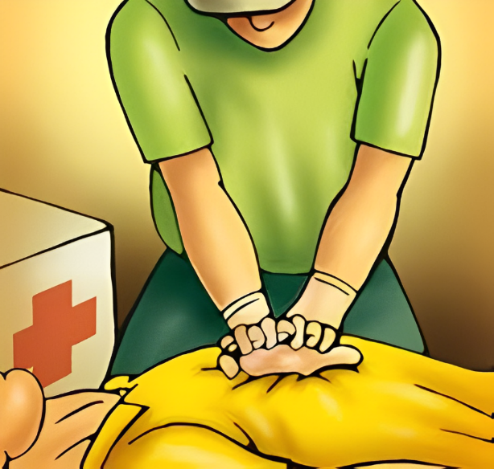
PARADA CARDIORRESPIRATÓRIA
C - Reanimação Cardiopulmonar - RCP
SINTOMAS DE PARADA CARDÍACA
►Inconsciência
►Palidez excessiva
►Ausência de pulsação e batimentos cardíacos
►Pupilas dilatadas
►Lábios, língua e unhas azuladas.
A compressão torácica é a base fundamental da reanimação cardiopulmonar.
O sucesso da RCP está relacionado ao atendimento precoce, idealmente dentro dos primeiros 3 a 5 minutos após o colapso.

Slide 23
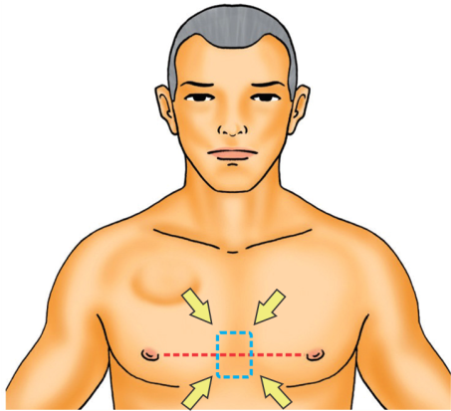
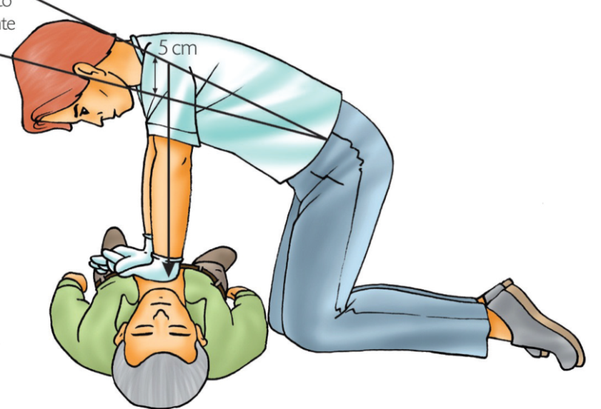
Reanimação Cardiopulmonar
C - RCP em 10 Passos
Vítima em decúbito dorsal sobre superfície rígida;
Localize o ponto de compressão – Osso Esterno;
Use a base da mão, ambas sobrepostas;
Posicione-se num ângulo de 90º, sobre a vítima;
Desloque aproximadamente 5cm, o tórax da vítima;
Faça, no mínimo, 100 compressões/minuto;
As manobras devem ser ininterruptas;
Reveze com outro socorrista para evitar a fadiga
Reavaliar a vítima a cada 2 minutos
Persistir até a chegada do socorro especializado

Slide 24
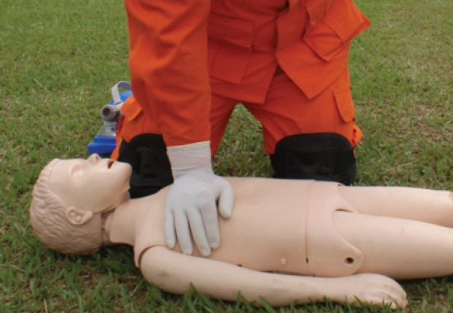
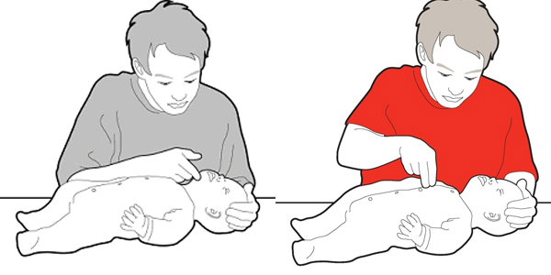
Reanimação Cardiopulmonar
C - RCP em Crianças
RCP em Bebês e Recém nascidos
►Siga os 10 passos mostrados
►Comprima com apenas uma mão
►Comprima com apenas dois dedos.
►A força proporcional às limitações físicas da vítima.

Slide 25
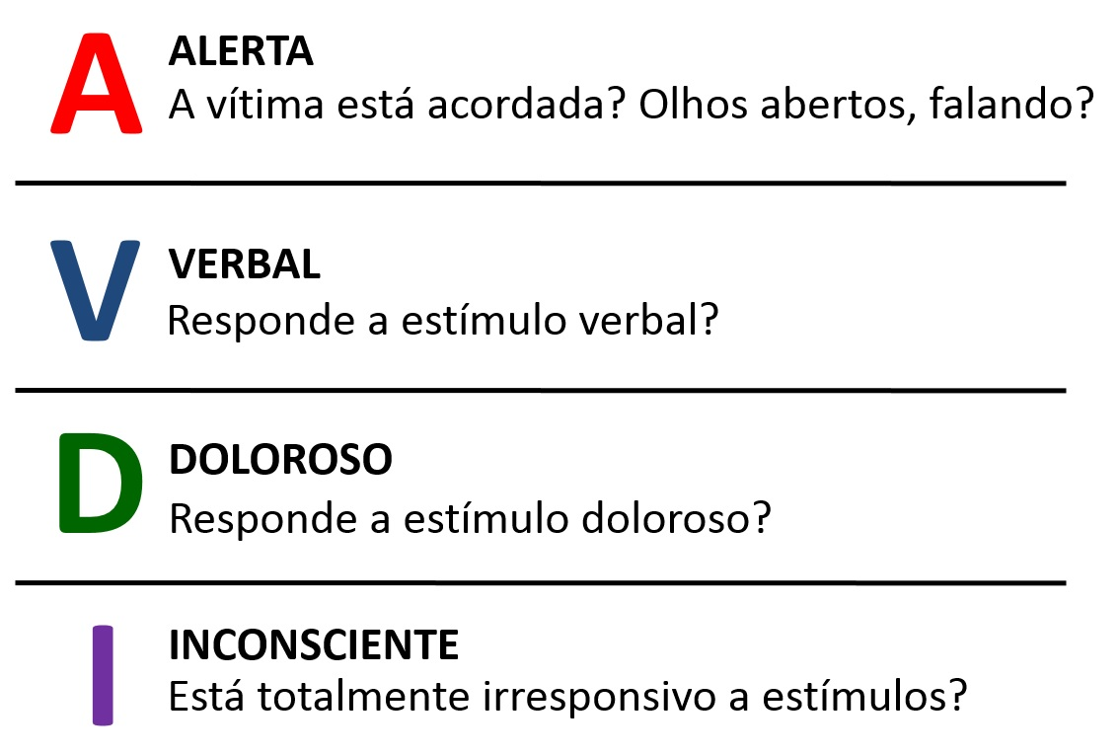
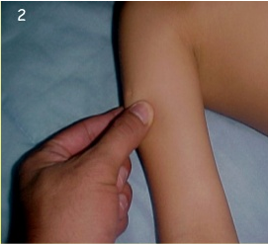
ANÁLISE
Primária | Secundária
D - Avaliação Neurológica
Avalie o nível de consciência e a reatividade pupilar do traumatizado. Para isso, utilize o método AVDI.

Slide 26

ANÁLISE
Primária | Secundária
Avaliar
TAMANHO, SIMETRIA e REAÇÃO À LUZ
D - Exame das Pupilas
►Lesão no Sist. Nervoso Central
►Opiáceos (heroína, morfina)
Contraídas
Miose
Assimétricas
Anisocoria
►Acidente Vascular Cerebral - AVC
►Trauma Crânio Encefálico - TCE
►Hipóxia ou Anóxia
►Inconsciência
►Choque hipovolêmico / hemorragia
►Parada Cardíaca
►Maconha, cocaína, anfetamina
Dilatadas
Midríase

Slide 27
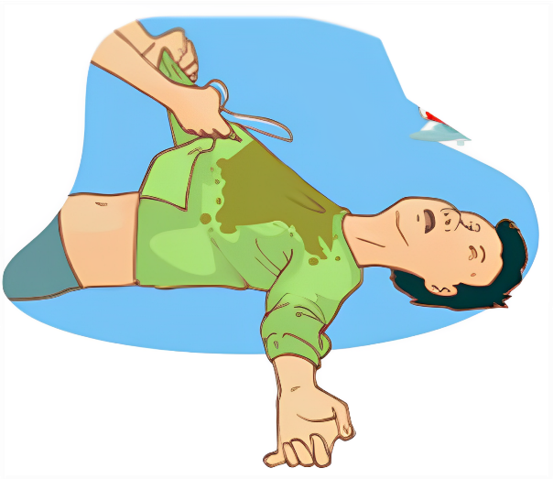
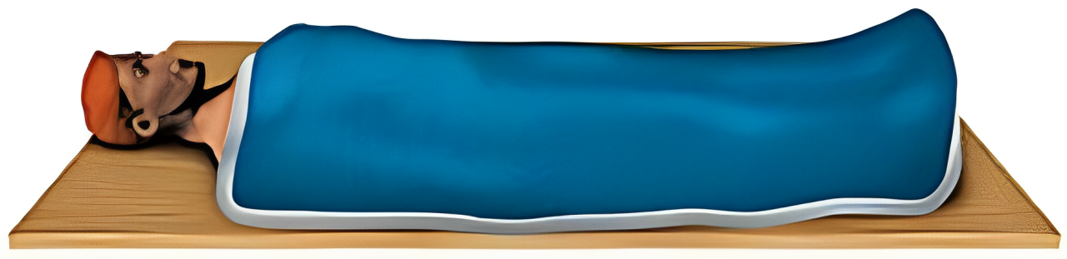
ANÁLISE
Primária | Secundária
Mas tome cuidado para NÃO expor suas partes íntimas.
E - Exposição | Controle da Hipotermia
Uma forma eficiente de identificar possíveis lesões é despir a vítima.
MANTER AQUECIDA
Cerca de 40% das vítimas desenvolvem um quadro de hipotermia durante a fase de atendimento inicial.

Slide 28
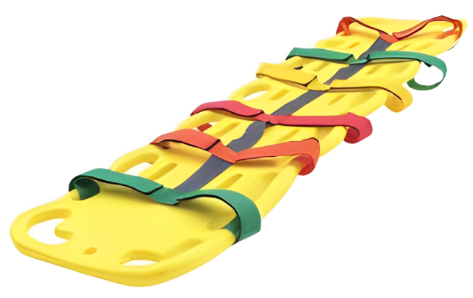
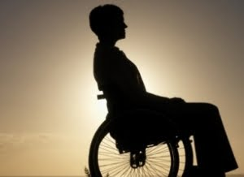
LESÃO NA COLUNA
Imobilização da vítima
Se necessário transportá-la, utilize uma maca ou qualquer outro material que permita a imobilização total da vítima.
Tenha muito cuidado, pois uma lesão na coluna pode deixar a vítima permanentemente paraplégica.

Slide 29
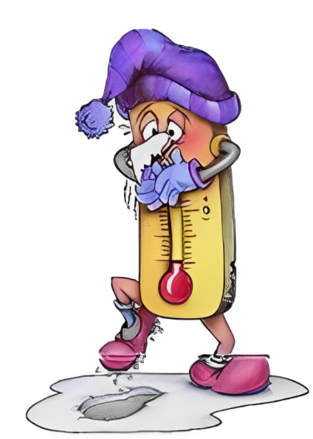
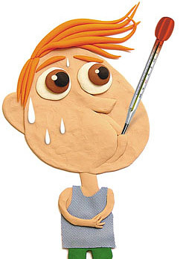
TEMPERATURA CORPORAL
FEBRE – MAIS DE 37°
HIPOTERMIA – MENOS DE 36°
Procedimentos:
►desagasalhe a vítima
►Banho na temperatura corporal
►faça compressas frias
Procedimentos:
►agasalhe a vítima
►mantenha-la aquecida
Em nenhuma hipótese ofereça medicamentos ou bebida alcoólica.

Slide 30
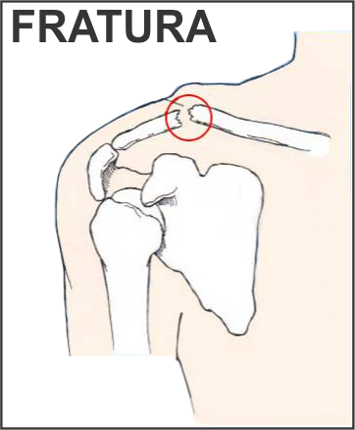
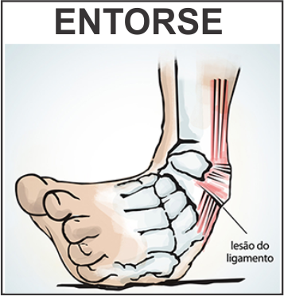
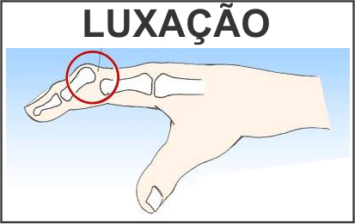
LESÕES COMUNS EM ACIDENTES
O que fazer?
►IMOBILIZAR
►APLICAR GELO

Slide 31
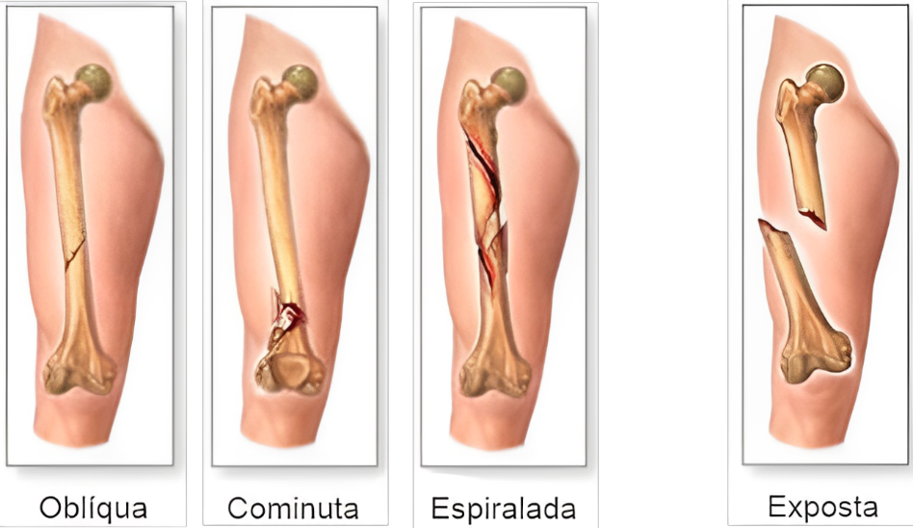
TIPOS DE FRATURAS
FECHADAS
ABERTA
►Não tente recolocar o membro lesionado na posição natural
►Não aplique nada quente

Slide 32
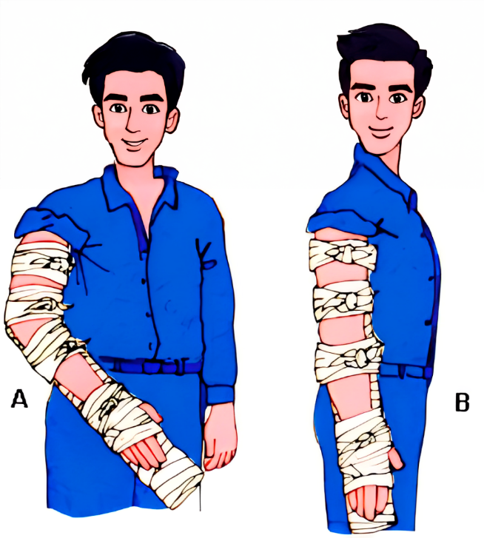
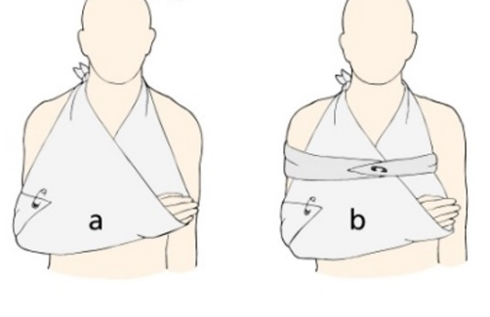
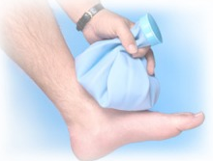

FRATURA FECHADA
Imobilize prendendo em pelo menos 4 pontos
Improvise uma tipóia para apoio do membro
Aplique gelo para amenizar a dor e o inchaço

Slide 33
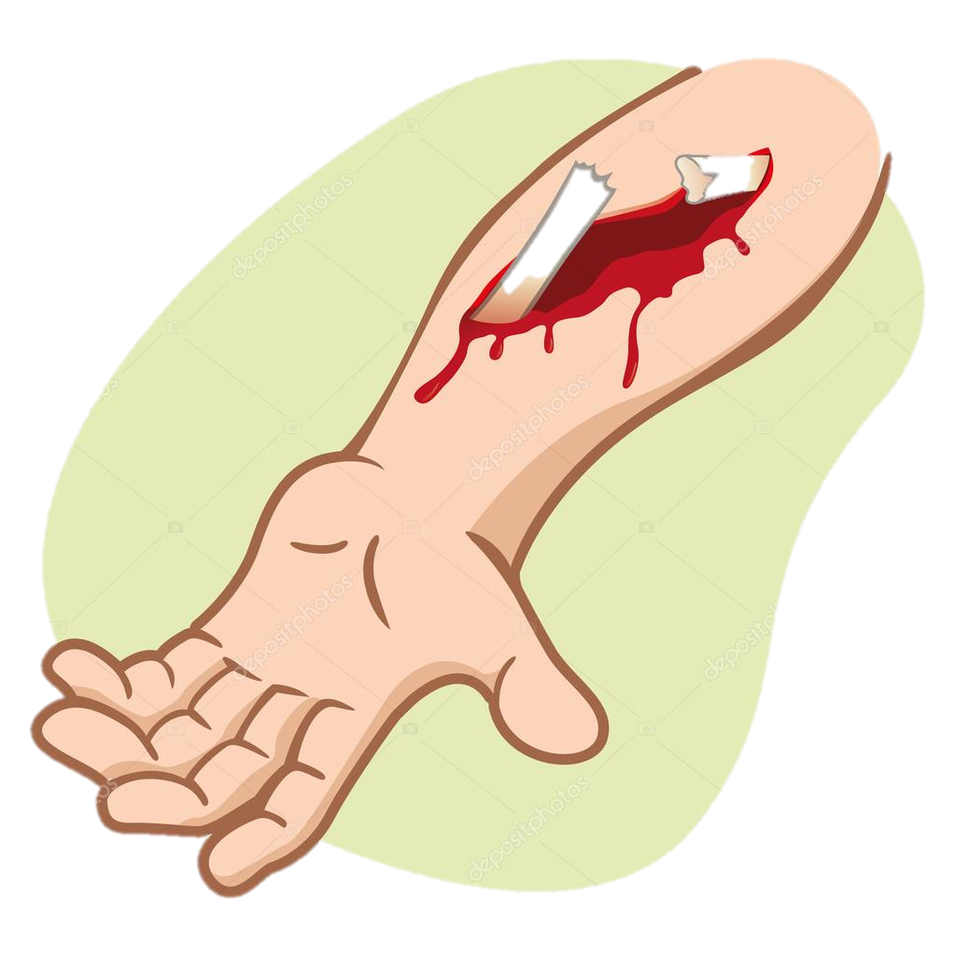
FRATURA ABERTA
PROCEDIMENTOS
►Faça um curativo sobre o ferimento
►Controle hemorragia
►Controle os sinais vitais
►Imobilize como nas fraturas fechadas
Não tente recolocar o osso ou membro lesionado na posição natural. A ordem é IMOBILIZÁ-LO

Slide 34
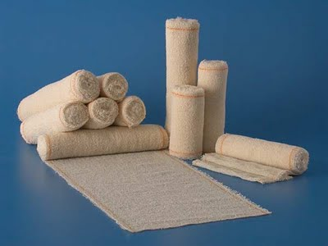
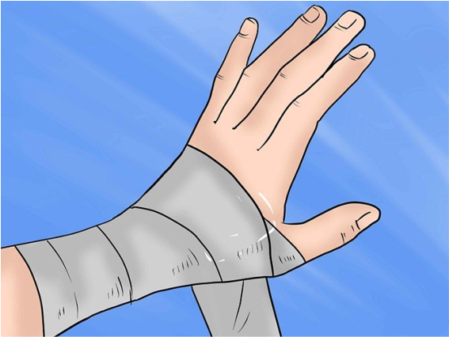
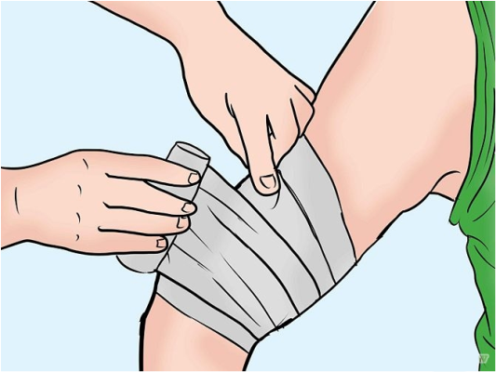
APLICAÇÃO DE BANDAGEM
PROCEDIMENTOS
►A região deve estar limpa e os músculos relaxados
►Comece a enfaixar da extremidade para o centro
►Enfaixar da esquerda para a direita

Slide 35




AMPUTAÇÃO DE MEMBRO

Slide 36

QUEIMADURAS
São lesões produzidas nos tecidos de revestimento do corpo e podem ser causadas por:
Queimaduras quanto ao GRAU
►Agentes térmicos
►Produtos químicos
►Eletricidade
►Radiação

Slide 37

QUEIMADURAS
A gravidade de uma queimadura é calculada considerando-se 4 aspectos:
1 ► Grau da queimadura
2 ► Localização da queimadura
3 ► Idade da vitima
4 ► Percentagem da área atingida (SCTQ)
►3º GRAU com + de 10% de SCTQ
►1º e 2º GRAUS com + de 25% de SCTQ
►Na face, vias respiratórias, genitálias
►Em crianças e idosos
ALTO RISCO

Slide 38



CORPO EM CHAMAS
CORRER
ERRADO
PARE, DEITE e ROLE
TÉCNICA 1
ABAFAMENTO
TÉCNICA 2
►Retire a roupa nas partes atingidas pelo fogo - sem puxar as partes aderidas.
►Retire materiais que possam apertar em caso de edema (anéis, pulseiras, braceletes)

Slide 39


QUEIMADURAS TÉRMICAS
►Se possível, lave a região com soro fisiológico
►Mantenha sob a água para amenizar a dor
►Cubra a queimadura com algo não aderente
NÃO aplique medicamento de nenhuma espécie:
pomada, pasta de dente ou outras técnicas domésticas.

Slide 40


QUEIMADURA QUÍMICA
►Se NÃO reagente, lave com água corrente
►Se reagente, limpe com um pano seco
►Cubra a região atingida (curativo estéril)
... se possível, guarde amostra da substância

Slide 41


QUEIMADURA NOS OLHOS
►Lave os olhos, em água corrente por no mínimo 15 minutos
►Cubra com curativo úmido estéril.
►Volte a umedecer o curativo a cada 5 minutos.
Queimadura Térmica
Queimadura Química
Cobrir com compressas (gaze)
Lavar com água corrente

Slide 42

QUEIMADURA
Por CHOQUE ELÉTRICO
►Reconheça a cena e acione, se necessário, a companhia energética local
►Não coloque a mão na vítima
►Desligue a corrente elétrica ou a remova com material não condutor de energia (plástico)
►Pode provocar parada cardiorrespiratória (fazer RCP)
►Trate as queimaduras como nos demais casos

Slide 43

QUEIMADURA
Por RADIAÇÃO
►Retirá-lo do local, remover as roupas, aplicar toalhas molhadas
►Aplicar gelo sob as axilas, nos punhos, atrás dos joelhos, laterais do pescoço
►Providenciar a imersão recipiente com água bem fria
►Ingerir líquido, desde que não haja lesões internas

Slide 44

CONVULSÕES
... são contrações musculares, involuntárias e descontroladas, em todo o corpo.
SINTOMAS
►Lábios azulados/arroxeados
►Respiração curta, rápida e irregular
►Salivação em excesso
►Contrações musculares
Não tente conter os movimentos da vítima

Slide 45




CONVULSÕES
►Afaste objetos que possam machucá-la
►Proteja a cabeça da vítima
►Se em 5 min. não melhorar procure um médico
O que NÃO fazer

Slide 46






CONVULSÕES
Passo a passo

Slide 47


Objetos encravados no corpo
Procedimentos
►Não remova, apenas faça um curativo sobre o ferimento e encaminhe para o socorro especializado.
►Se o objeto estiver nos olhos, mesmo que seja em apenas um deles, cubra os dois olhos da vítima.

Slide 48


Sinistros com FIOS ELÉTRICOS
►Isole e sinalize o local
►Não retire as pessoas de dentro do veículo
►Acione a companhia de eletricidade
►Não tente remover o cabo de eletricidade
►Mantenha distância mínima de 30m
Os ocupantes do veículo NÃO são eletrocutados em razão do fenômeno denominado GAIOLA DE FARADAY, que dispersa a eletricidade para as extremidades da fuselagem neutralizando a eletrificação na parte central ou núcleo do veículo.

Slide 49

SINISTROS COM MOTOCICLETAS
Procedimentos
►Faça como nos outros sinistros (Cena, Sinalização, Resgate ...)
►Mantenha a vítima em repouso
►Abra a viseira e a jugular do capacete (presilha)
►Avalie a vítima (XABCDE)
NÃO remova o capacete

Slide 50


TRANSPORTE DE SINISTRADOS
►Esqueça a idéia de colocar a vítima no primeiro carro que passar
►Se necessário removê-la, imobilize-a numa maca (improvise)
►Tente minimizar ao máximo os movimentos com a vítima.
►Utilize da ajuda de várias pessoas
Só remova se houver situação de perigo iminente

Slide 51





TRANSPORTE DE SINISTRADOS
Formas diversas

Slide 52

COMBUSTÍVEL NA PISTA
►Isole a área, sinalize o local e mantenha distância
►Utilize pó de serra, cal ou terra para absorver o material
Não acenda isqueiros ou qualquer artefato que possa provocar incêndio

Slide 53

PRODUTOS PERIGOSOS
►Isole a área, sinalize o local e mantenha distância
►Acione o resgate e equipe especializada
Avalie muito bem os RISCOS antes de tentar qualquer coisa

Slide 54
REGRAS SAGRADAS
1. Cuide da sua segurança em primeiro lugar, sinalize o local e chame o resgate.
2. Proteja-se, evite contato com sangue ou secreções (utilize EPI).
3. Boca a boca, somente com equipamento apropriado e por pessoal treinado.
4. Não ofereça ou aplique medicamentos.
5. Não dar líquido para a vítima com suspeita de lesão interna (mesmo que ela peça).
6. Não utilize as técnicas de garroteamento ou torniquete.
7. Não mexa num membro fraturado, limite-se a imobilizá-lo.
8. Evite remover a vítima. Se inevitável, movimente o mínimo necessário com ela.
9. Não retirar ou movimentar os veículos envolvidos, sob prejuízo ao trabalho da perícia.
10. Não retire o capacete do motociclista sinistrado.

Slide 55
QUESTÕES COMENTADAS
01. Em caso de sinistros, devemos:
a) Socorrer a vítima imediatamente.
b) Prestar auxílio, desde que não corra risco pessoal.
c) Prestar auxílio, mesmo com risco pessoal.
d) Não colocar a mão na vítima, apenas chamar o resgate.

Slide 56
QUESTÕES COMENTADAS
02. Uma pessoa acabou de ser atropelada e está caída na pista, o que fazer?
a) Remover, imediatamente, a pessoa para a calçada.
b) Apenas anotar a placa do veículo que atropelou.
c) Sinalizar o local e chamar o resgate.
d) Chamar algum parente da vítima.

Slide 57
QUESTÕES COMENTADAS
03. Em caso de fraturas, marque a INCORRETA:
a) Antes de imobilizar, puxe o membro colocando-o na posição natural.
b) Cobrir com pano limpo as fraturas expostas.
c) Manter a vítima em posição confortável.
d) Uma tala deve ter comprimento suficiente para imobilizar, também, as articulações acima e abaixo da fratura.

Slide 58
QUESTÕES COMENTADAS
04. Marque a alternativa INCORRETA, no que diz respeito à um número de emergência:
a) 192 - SAMU.
b) 193 - COBOM.
c) 181 - RESGATE.
d) 190 – POLÍCIA MILITAR.

Slide 59
QUESTÕES COMENTADAS
05. NÃO constitui requisito obrigatório a um socorrista:
a) Ser solidário.
b) Ser calmo.
c) Ser da área de saúde.
d) Ser prudente em suas ações.

Slide 60
QUESTÕES COMENTADAS
06. Marque a alternativa que NÃO corresponde a um sinal vital:
a) Hemorragia.
b) Pulsação.
c) Respiração.
d) Temperatura corporal.

Slide 61
QUESTÕES COMENTADAS
07. O cuidado indicado na presença de hemorragia externa é:
a) Oferecer líquido à vítima para evitar desidratação.
b) Fazer compressão no local do sangramento.
c) Jogar água oxigenada para coagular o sangramento.
d) Não mexer no sangramento.

Slide 62
QUESTÕES COMENTADAS
08. O procedimento correto com o sinistrado que sofreu queimaduras é:
a) Esfriar a área com água corrente.
b) Passar creme dental na ferida.
c) Cobrir o ferimento com gaze e mantê-lo sob a água.
d) Jogar água sanitária no local da queimadura.

Slide 63
QUESTÕES COMENTADAS
09. NÃO constitui procedimento correto com uma vítima em estado de choque:
a) Manter a vítima deitada com as pernas elevadas, caso não haja fratura nesta região.
b) Afrouxar as roupas da vítima.
c) Monitorar os sinais vitais.
d) Colocá-la sentada, pois assim se reabilitará mais rapidamente.

Slide 64
QUESTÕES COMENTADAS
10. Qual informação NÃO é relevante ao ligar para o resgate?
a) Descrição do sinistro e sua gravidade.
b) Localização do sinistro.
c) Endereço e telefone das vítimas.
d) Número de vítimas.

Slide 65
QUESTÕES COMENTADAS
11. Em caso de sinistro com veículo transportando produtos inflamáveis, o procedimento correto do condutor é:
a) Providenciar, o mais rápido possível, o escoamento do produto.
b) Sinalizar o local com tochas de fogo.
c) Efetuar, primeiramente, a limpeza do veículo.
d) A via deve ser interditada e o local evacuado.

Slide 66
QUESTÕES COMENTADAS
12. O melhor local no corpo para se verificar a pulsação é:
a) No pescoço.
b) Na perna.
c) Na nuca.
d) No punho.

Slide 67
QUESTÕES COMENTADAS
13. Num sinistro observamos que o ferimento de uma vítima esguicha sangue no mesmo ritmo de sua pulsação. Conclui-se que ocorreu o corte de
a) uma veia.
b) uma artéria.
c) um músculo.
d) um nervo.

Slide 68
QUESTÕES COMENTADAS
14. A transmissão de vírus como o da AIDS ou Hepatite C ocorre pelo contato direto com sangue do contaminado. Reduz os riscos de contaminação quem
a) socorre a vítima usando luvas.
b) se alimenta bem e toma vitaminas.
c) está tomando antibióticos.
d) está com as vacinas em dia.

Slide 69
QUESTÕES COMENTADAS
15. Em caso de hemorragia, o uso de uma compressa limpa serve para:
a) Estancar hemorragia interna.
b) Imobilizar a fratura.
c) Manter a temperatura normal do corpo.
d) Estancar hemorragia externa.

Slide 70
QUESTÕES COMENTADAS
16. Você percebe temperatura corporal elevada, na vítima. Qual a melhor atitude a ser adotada?
a) Forçá-la a beber muita água.
b) Abaná-la.
c) Aplicar compressas frias sobre a testa.
d) Dar um analgésico e um antitérmico.

Slide 71
QUESTÕES COMENTADAS
17. SAMU significa:
a) Seção de atendimento médico urbano.
b) Serviço de auxilio médico de urgência.
c) Seção de auxilio móvel ao usuário.
d) Serviço de atendimento móvel de urgência.

Slide 72
QUESTÕES COMENTADAS
18. O que é fratura exposta?
a) Quando um pedaço do osso atravessa a pele, ficando exposto externamente.
b) Luxação externa.
c) Lesão onde o músculo aparece entre a pele.
d) Fratura parcial dos ossos.

Slide 73
QUESTÕES COMENTADAS
19. Um motorista, ao realizar a troca de um dos pneus do veículo, é atropelado por uma motocicleta. Nessa situação, como conduta de primeiros socorros, o motociclista deve:
a) Explicar o ocorrido aos curiosos que se aproximam.
b) Procurar um guarda de trânsito para fazer um boletim de ocorrência.
c) Sinalizar adequadamente o local e providenciar socorro médico especializado.
d) Transportar a vítima ao posto de saúde mais próximo com a ajuda de outro motorista.

Slide 74
QUESTÕES COMENTADAS
20. A hemorragia nasal é muito frequente em sinistros de trânsito e pode indicar:
a) Parada respiratória.
b) Traumatismo craniano.
c) Estado de choque.
d) Lesões na medula.

Slide 75
QUESTÕES COMENTADAS
21. Enquanto se aguarda por socorro especializado, para atender à vítima com queimaduras, o procedimento adequado consiste em aplicar:
a) Algodão embebido em álcool.
b) Algodão embebido em óleo mineral.
c) Pomada curativa e anestésica.
d) Compressas de água fria com pano limpo.

Slide 76
QUESTÕES COMENTADAS
22. Em sinistro envolvendo motociclista, o procedimento adequado é:
a) Remover o capacete somente em caso de muita dor.
b) Mudar a posição do motociclista para acomodá-lo melhor.
c) Remover o capacete para facilitar a respiração.
d) Aguardar socorro especializado e não remover o capacete.

Slide 77
QUESTÕES COMENTADAS
23. Vítima de sinistro pede água para beber. O que fazer?
a) Mantê-la de jejum.
b) Dar bastante líquido para hidratá-la.
c) Dar um copo, no máximo.
d) Não forçar, deixar tomar apenas o que quiser.

Slide 78
QUESTÕES COMENTADAS
24. Onde deve ser colocado o colar cervical, na vítima?
a) No pé.
b) No pescoço.
c) No braço.
d) Atrás do joelho.

Slide 79
QUESTÕES COMENTADAS
25. Uma vítima de sinistro de trânsito está gritando com muita dor. O que fazer?
a) Dar remédio para dor.
b) Levar imediatamente para o hospital.
c) Esperar a chegada do resgate.
d) Fazer compressas geladas no local da dor.

Slide 80
QUESTÕES COMENTADAS
26. Vítima que usava cinto de segurança está inconsciente dentro do veículo. O que fazer em primeiro lugar?
a) Sinalizar o local e chamar o resgate.
b) Retirar o cinto de segurança.
c) Retirar a vítima do veículo e deitá-la.
d) Se for banco reclinável, incliná-lo o máximo possível.

Slide 81
QUESTÕES COMENTADAS
27. Assinale a opção incorreta:
O pulso representa a regularidade da contração do coração.
a) Sua frequência varia com a idade.
b) Um ritmo irregular pode ser patológico.
c) Com um pulso fraco pode estar ocorrendo uma hemorragia.
d) Ao verificar o pulso usamos os dedos polegar e indicador sobre uma artéria.

Slide 82
QUESTÕES COMENTADAS
28. Ao observar uma pessoa tendo convulsões, deve-se:
a) Não intervir, porque isto passa espontaneamente.
b) Abrir a boca da vítima, colocar um pano entre os dentes para evitar que ela morda a língua.
c) Pedir ajuda de outras pessoas, tentar imobilizá-la, segurando-a firmemente, contra o chão.
d) Proteger a cabeça da pessoa contra traumas e virá-la de lado em caso de vômitos.

Slide 83
QUESTÕES COMENTADAS
29. Em que tipo de situação devemos retirar a vítima do veículo antes da chegada de socorro profissional?
a) Quando estiver chovendo.
b) Quando houver perigo de incêndio ou outros riscos iminentes.
c) Em qualquer situação.
d) Quando o acidente ocorrer à noite.

Slide 84
QUESTÕES COMENTADAS
30. Ao socorrer uma vítima de sinistro de trânsito, qual das providências abaixo é incorreta?
a) Não se preocupar com a distância a ser sinalizada. Estar perto da vítima é o mais importante.
b) Se o motor de um dos veículos estiver funcionando, desligá-lo.
c) Acionar o freio de estacionamento.
d) Ligar o pisca-alerta do veículo.

